Slide 1


GOBIERNO AUTÓNOMO DESCENTRALIZADO PARROQUIAL QUIROGA
RENDICIÓN DE CUENTAS
2024

Slide 2

Art. 68.- Atribuciones de los vocales de la junta parroquial rural.- tienen las siguientes atribuciones
Intervenir con voz y voto en las sesiones y deliberaciones de la junta parroquial rural
La presentacion de proyectos de acuerdos y resoluciones, en el ambito de competencia del gobierno autonomy descentralizado parroquial rural
La intervencion en la asamblea parroquial y en las comisiones, delegaciones y representaciones que designe la junta parroquial rural, y en todas las instancias de participacion
Fiscalizar las acciones del ejecutivo parroquial de acuerdo con este Codigo y ley
Cumplir aquellas funciones que le sean expresamente encomendadas por la junta parroquial rural

Slide 3
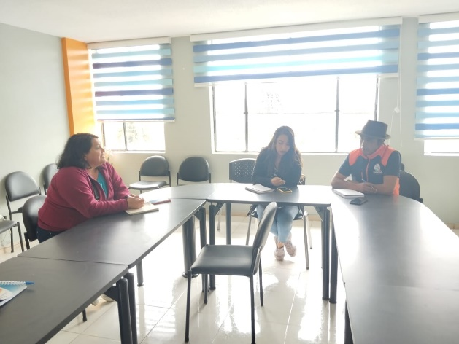
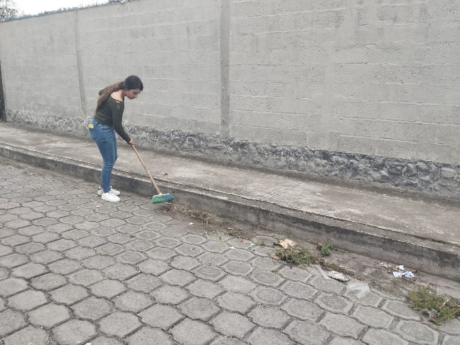
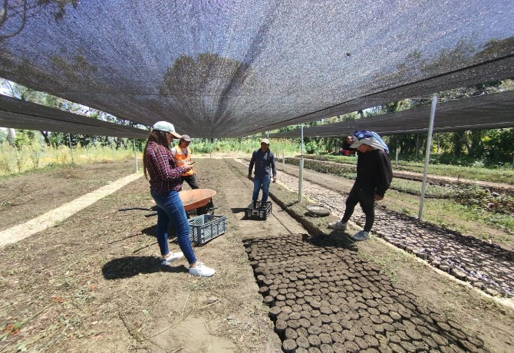
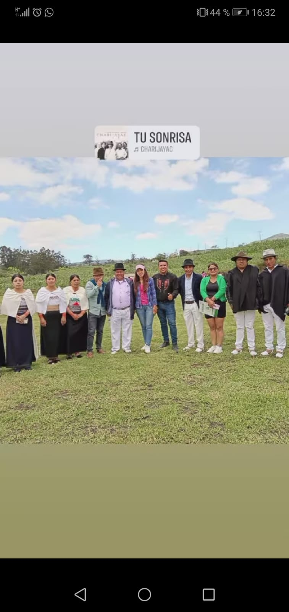
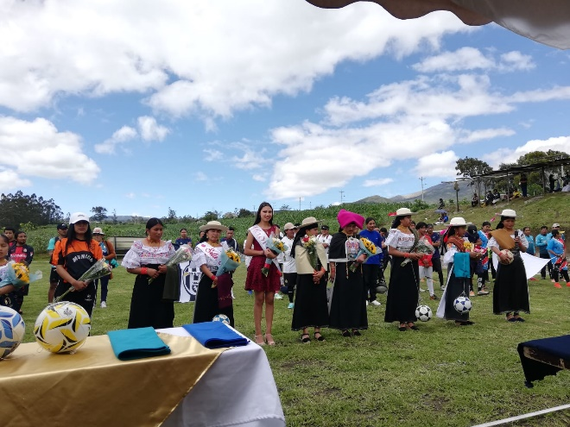
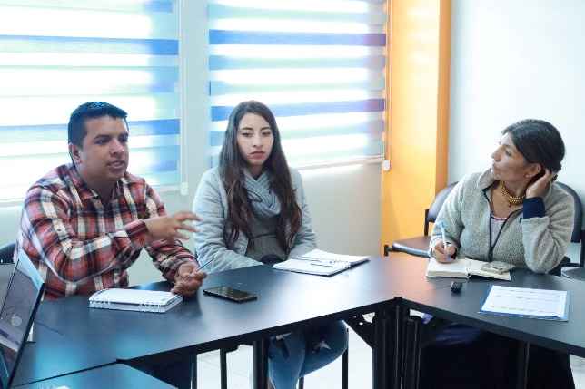
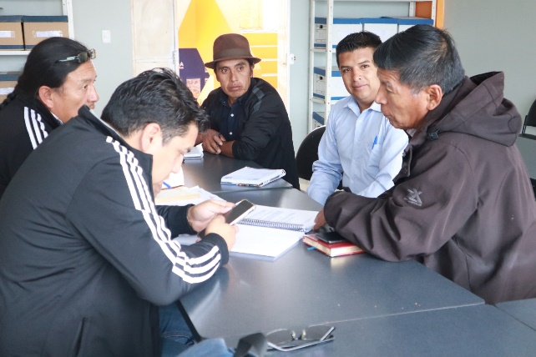
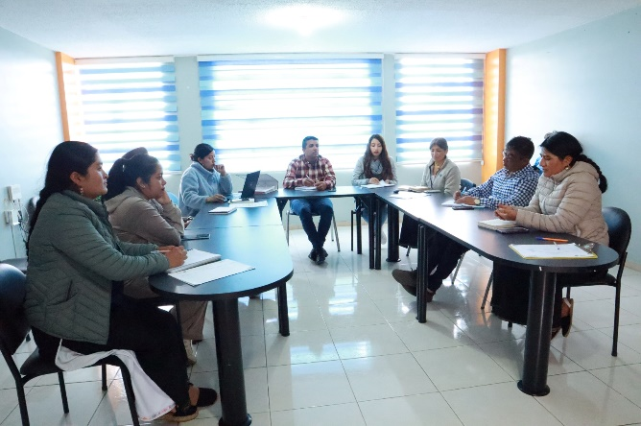
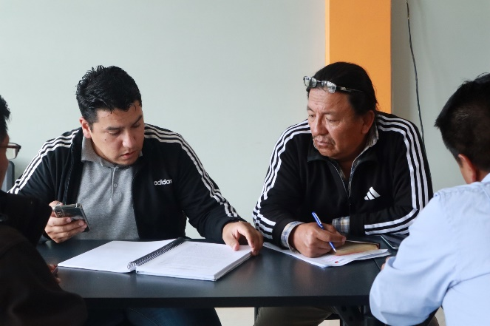
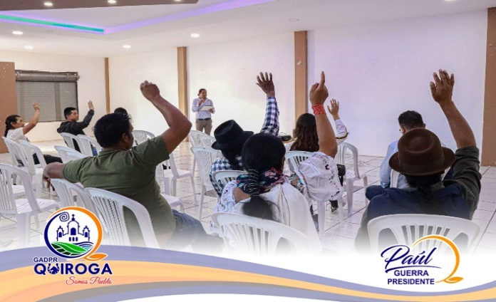
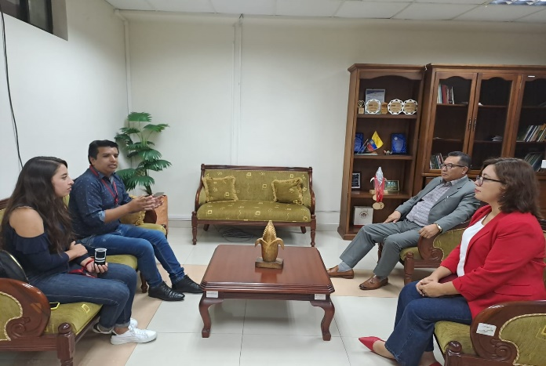
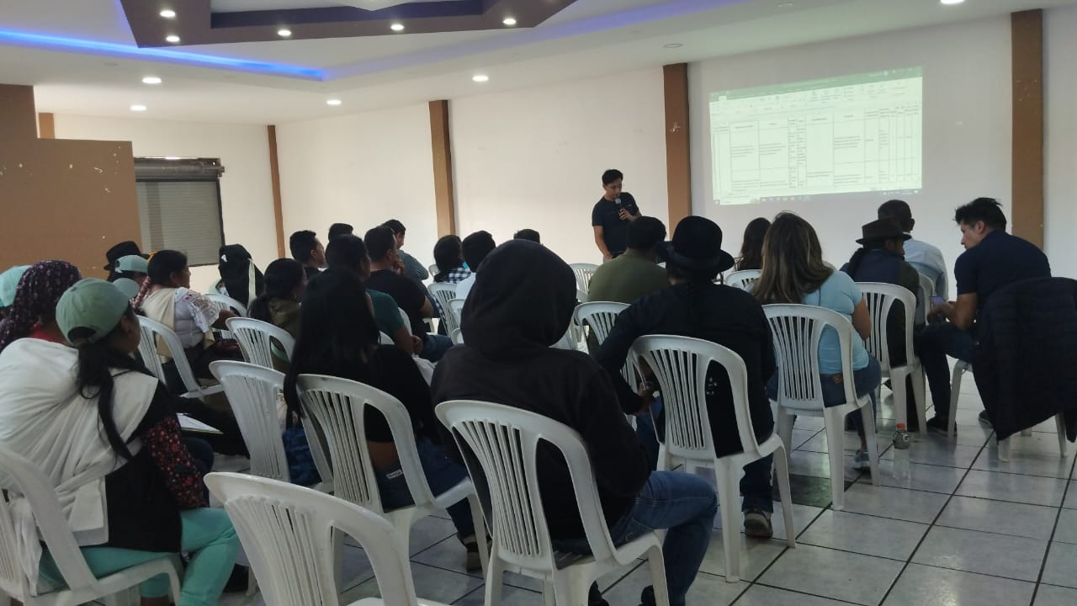
ENERO
Gestión
Social/ Cultural

Slide 4
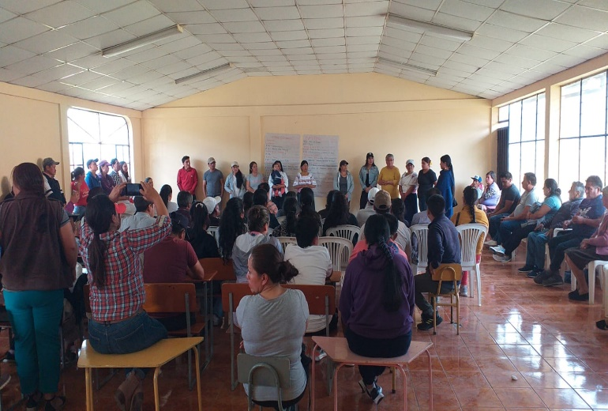
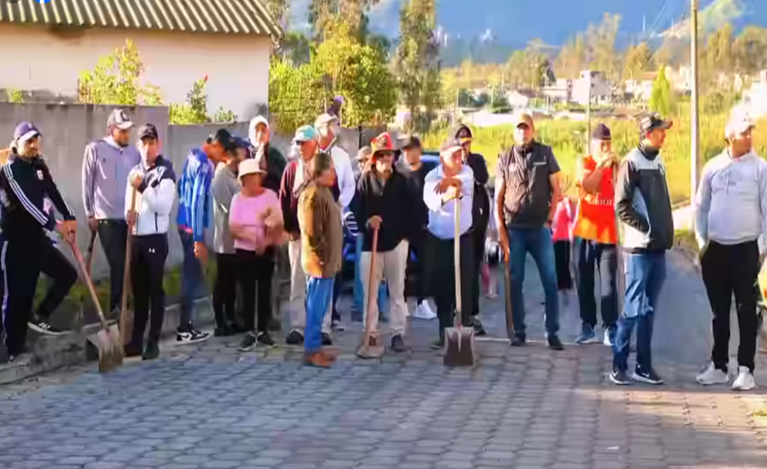
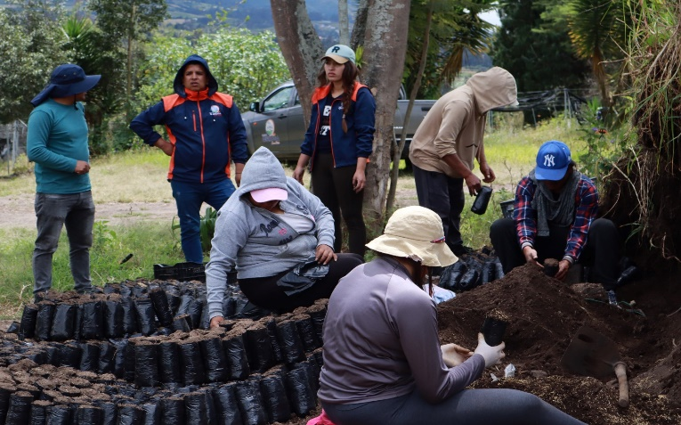
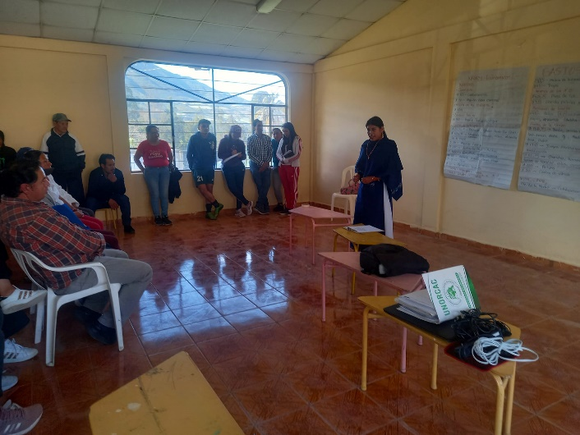
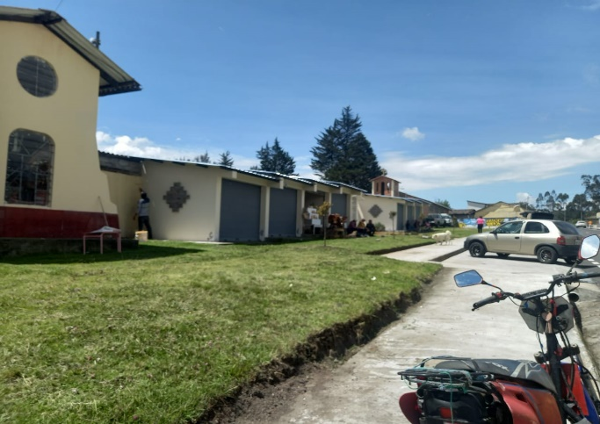
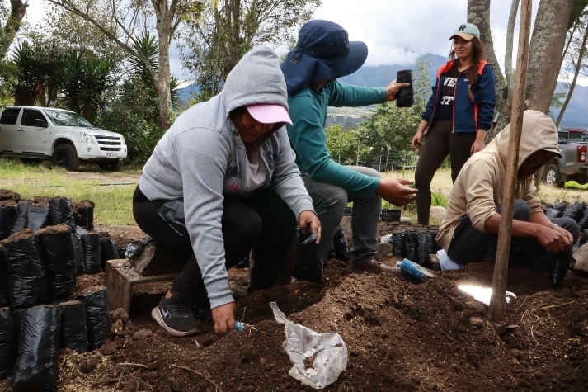
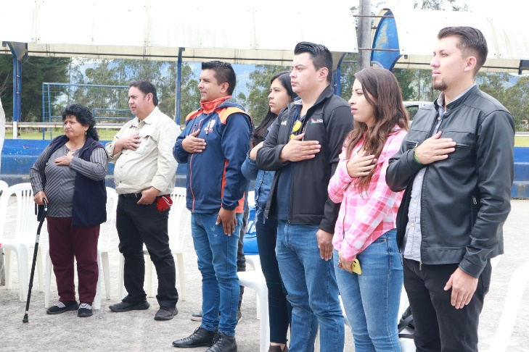
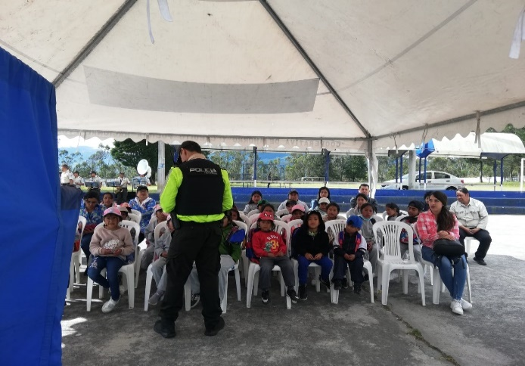
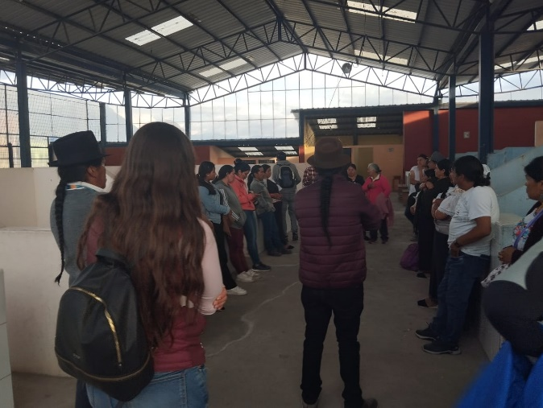
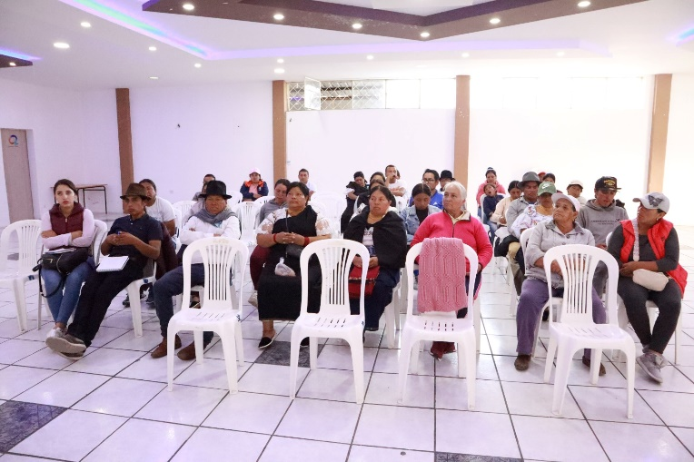
FEBRERO
Social/ Cultural

Slide 5
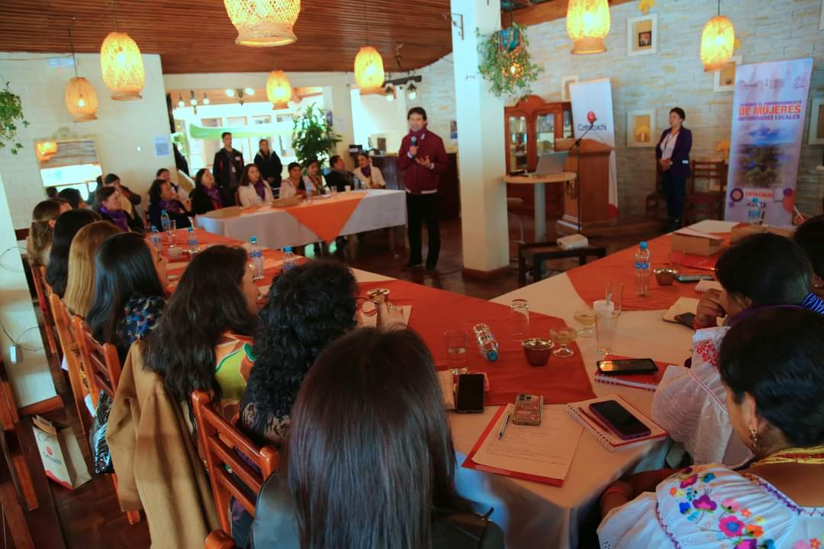
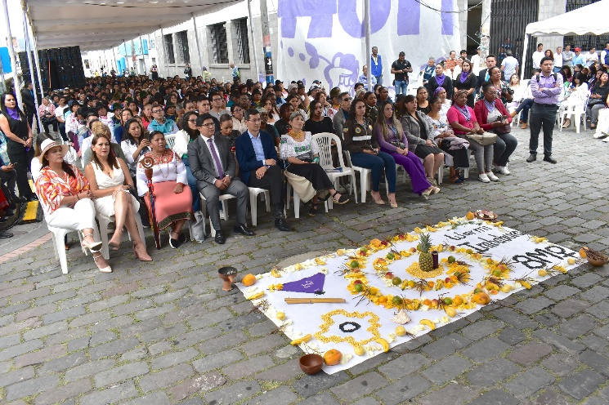
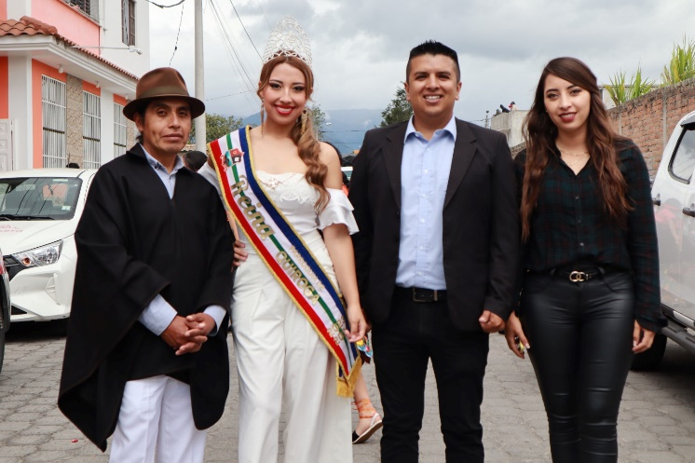
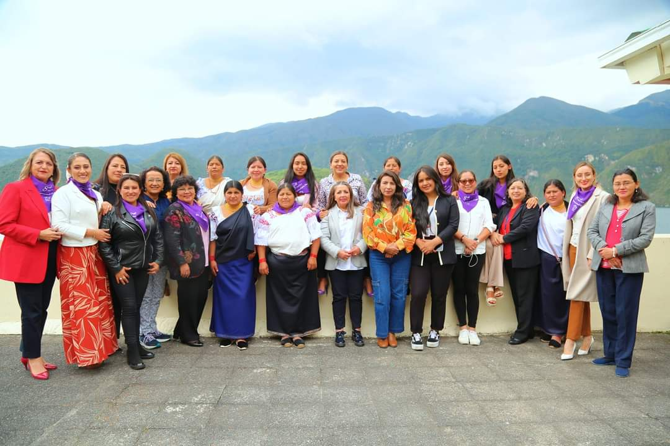
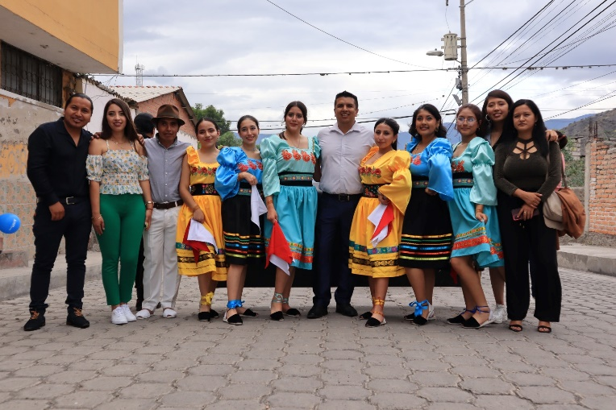
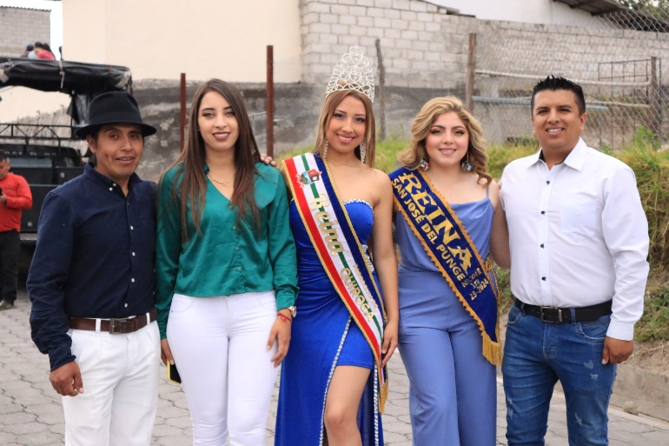
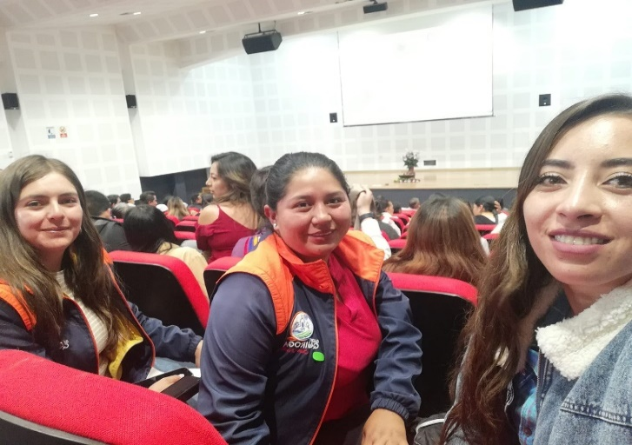
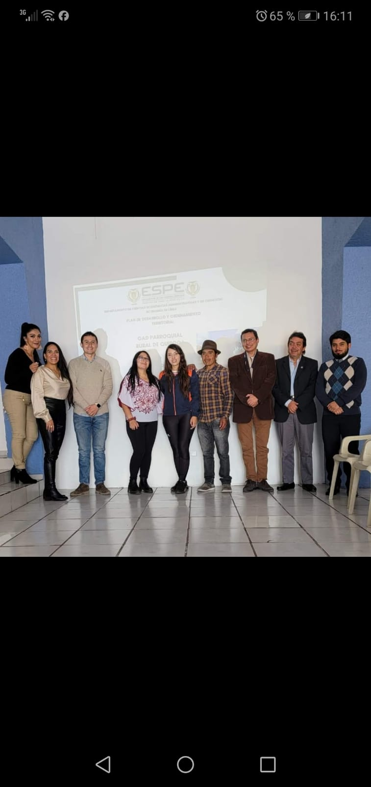
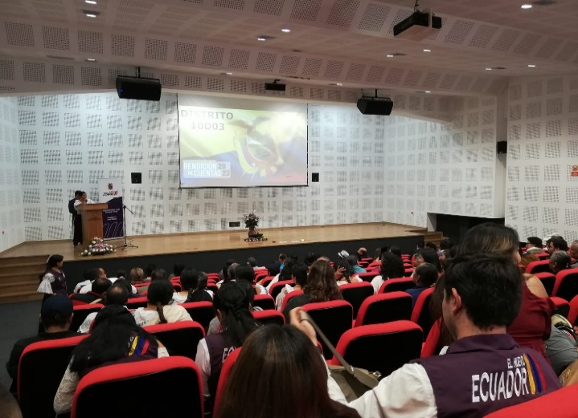
MARZO
Social/ Cultural

Slide 6
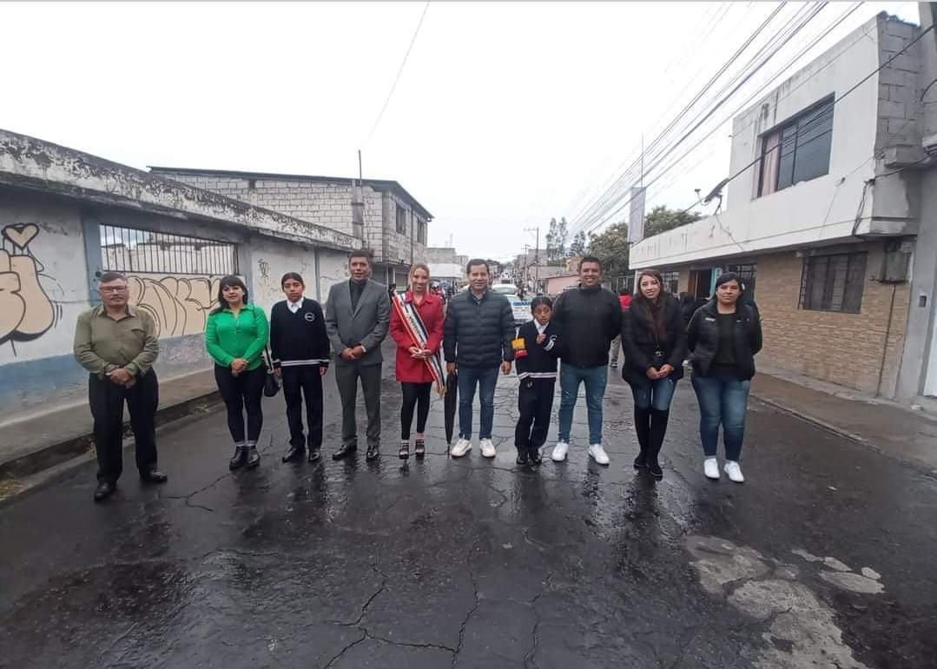
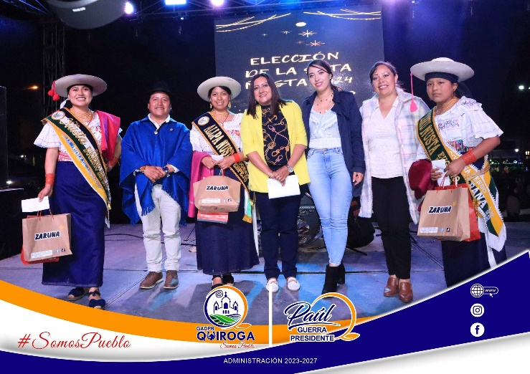
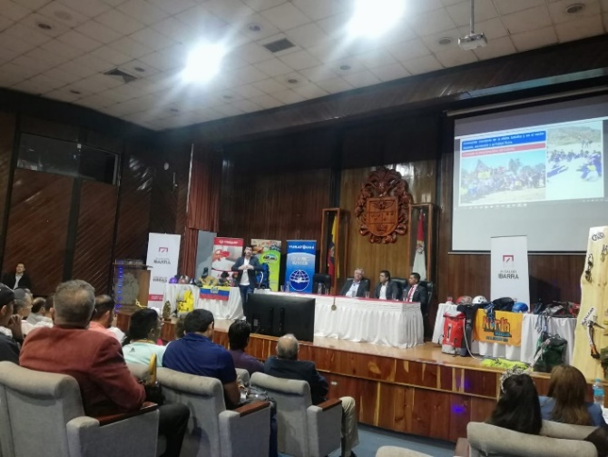
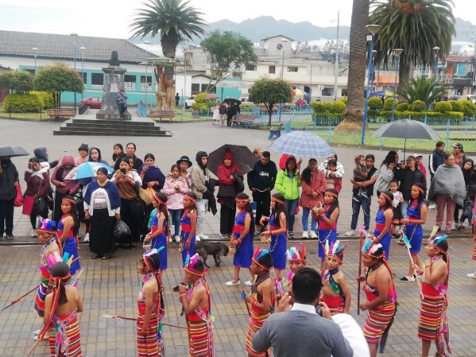
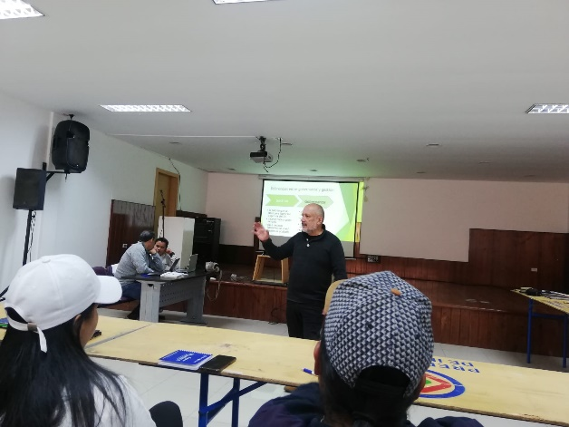
ABRIL
Social/ Cultural

Slide 7
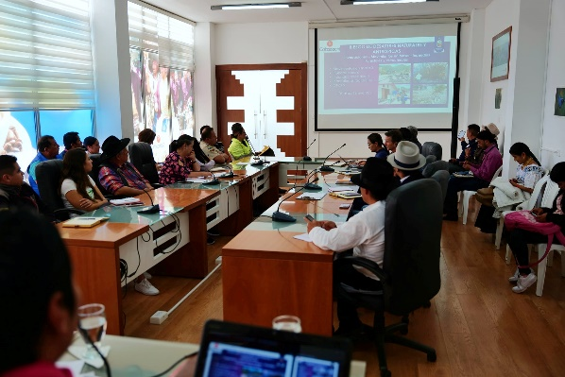
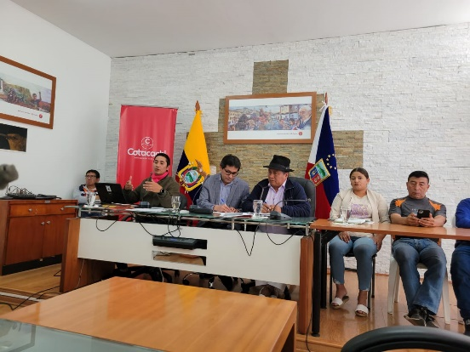
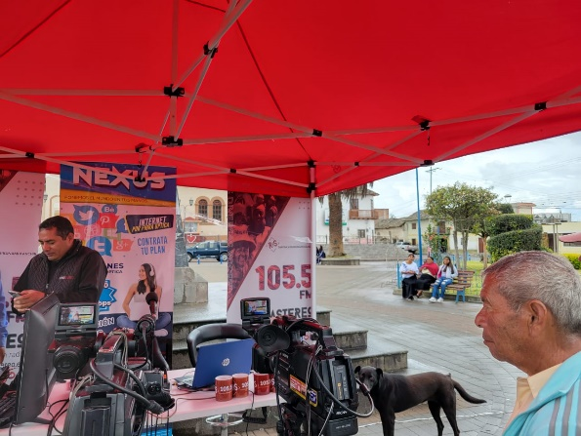
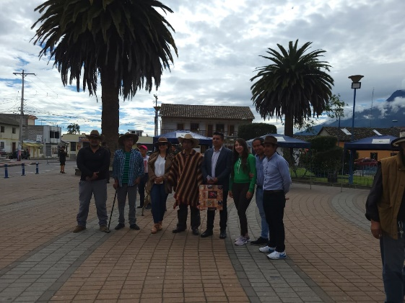
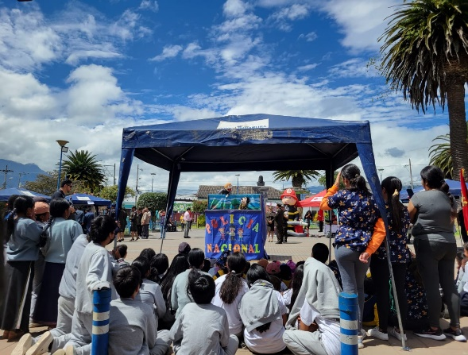
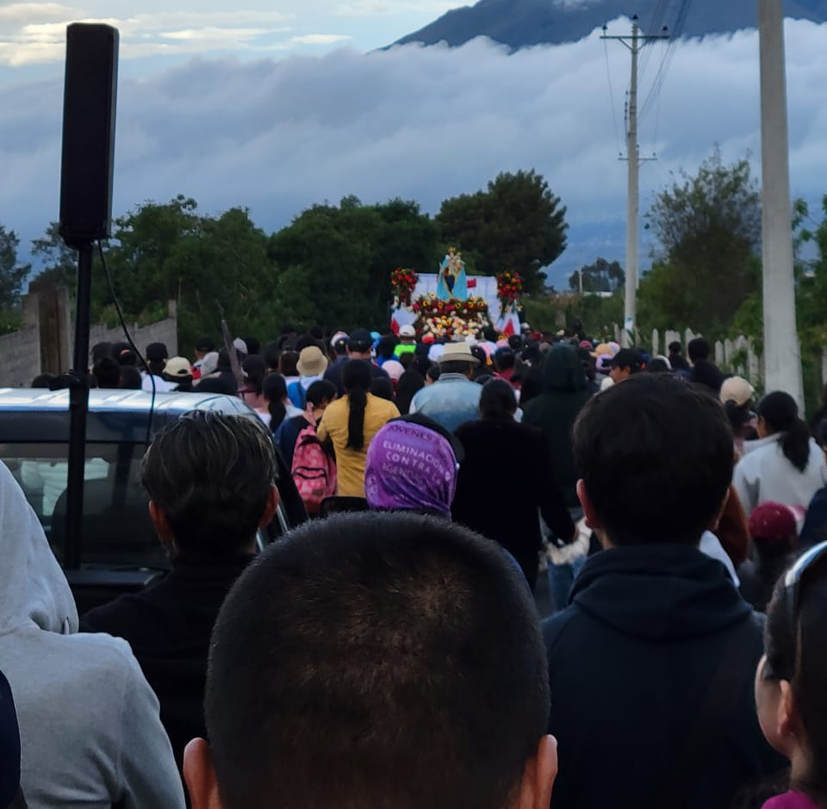
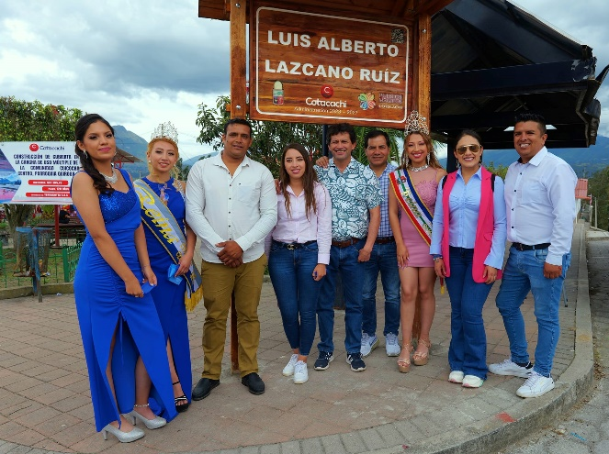
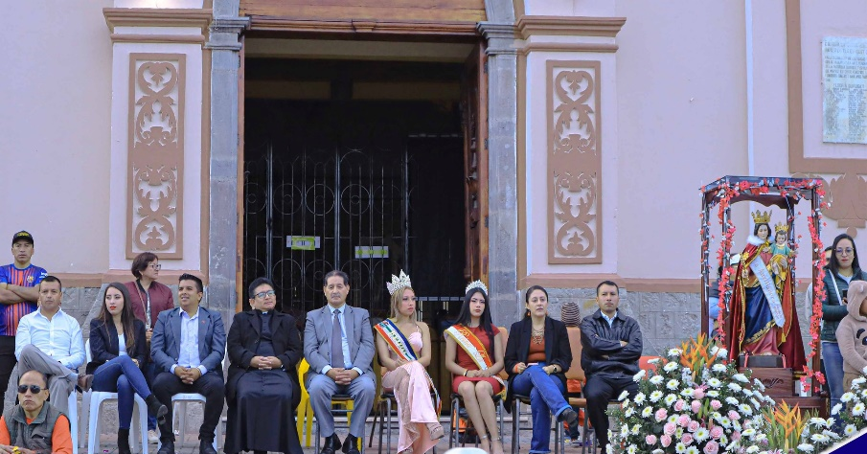
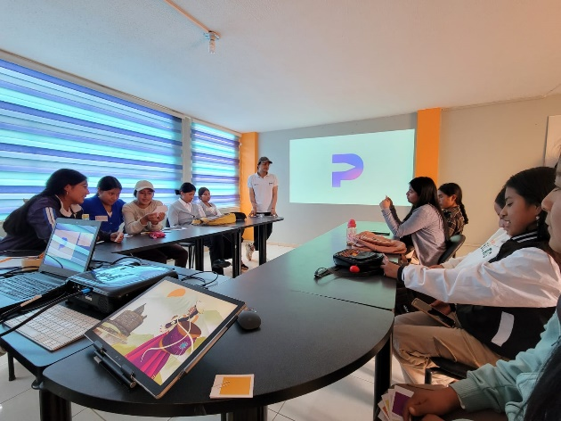
MAYO
Social/ Cultural

Slide 8
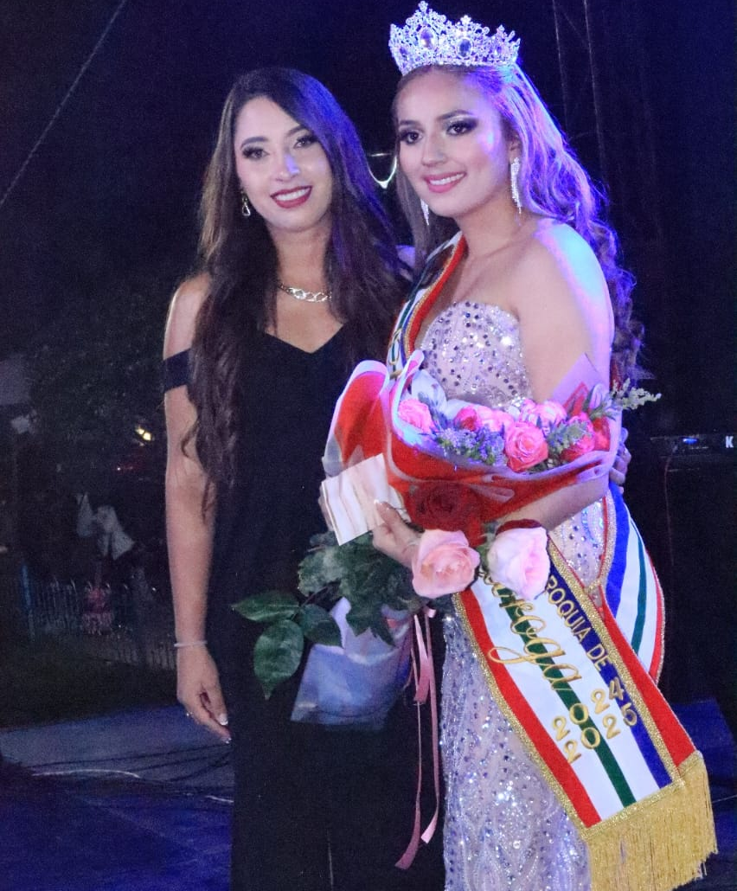
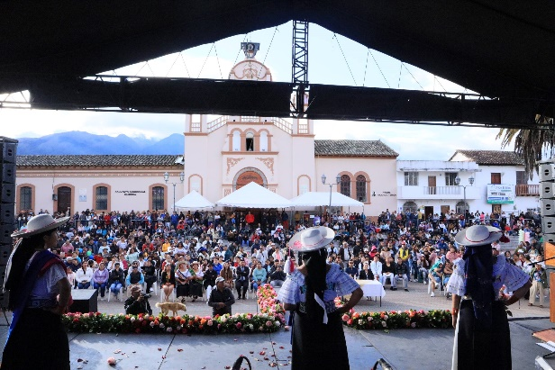
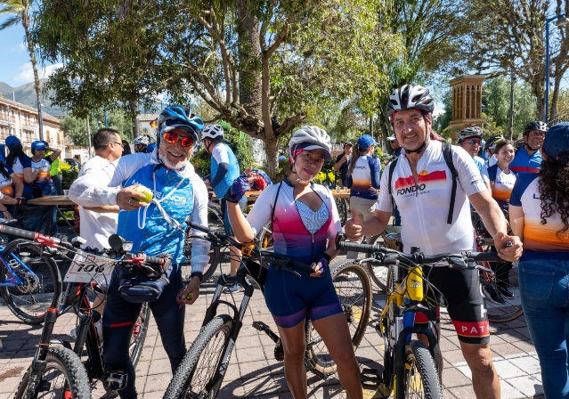
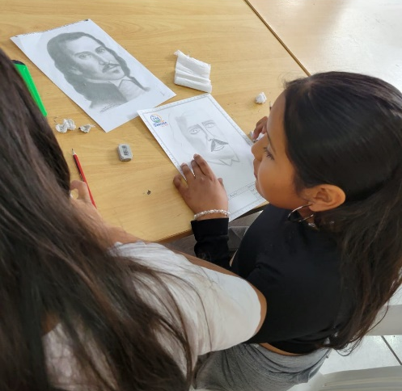
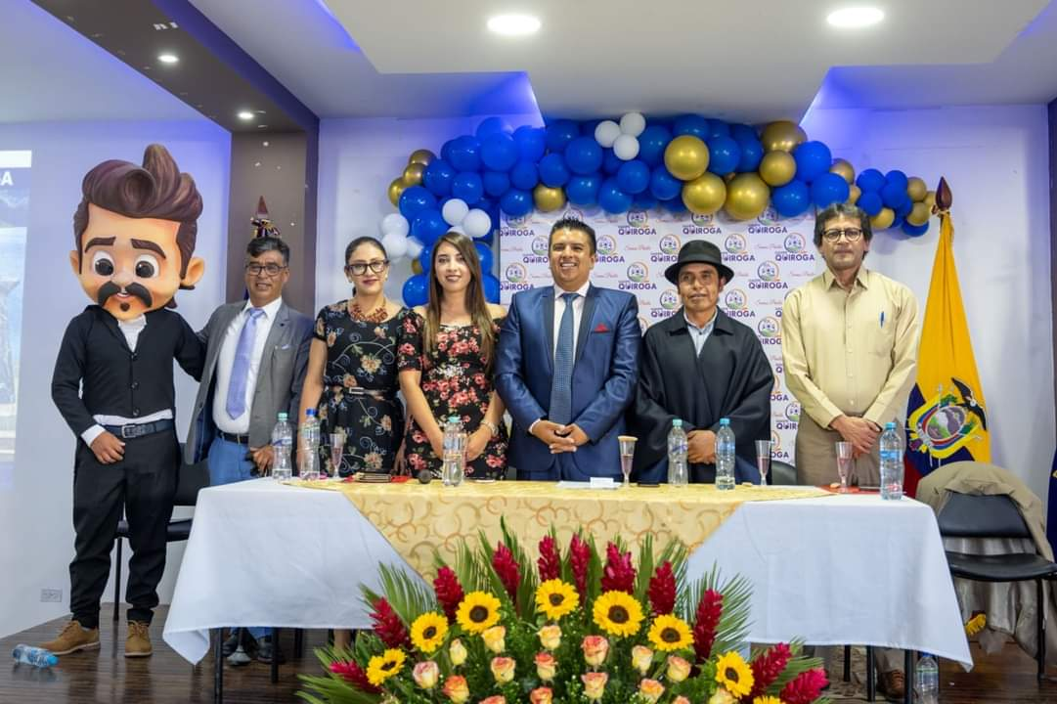












JUNIO
Social/ Cultural

Slide 9





JULIO
Social/ Cultural

Slide 10











AGOSTO
Social/ Cultural

Slide 11








SEPTIEMBRE
Social/ Cultural

Slide 12












OCTUBRE
Social/ Cultural

Slide 13








NOVIEMBRE
Social/ Cultural

Slide 14















DICIEMBRE
Social/ Cultural

Slide 15

RUTA DEL EMPRENDEDOR
PROBLEMA
La parroquia cuenta con el atractivo más visitado del país por turistas extranjeros como es la laguna de Cuicocha, sin embargo, la parroquia no es conocida y los artesanos no aprovechan este recurso
OBJETIVO
Conocer todos los emprendimientos de la parroquia, sus comunidades y sectores en todos los ámbitos que son culturales, artesanales, gastronómicos, textiles y servicios de hospedaje y turísticos, mediante videos y fotografías que permitan conocer su trabajo e historia a personas locales, nacionales y extranjeras de las riquezas con las que cuenta la parroquia y el Turismo pueda sobresalir y mejore el desarrollo local.

Slide 16







Slide 17






Slide 18






Slide 19
MUCHAS GRACIAS

